Slide 1
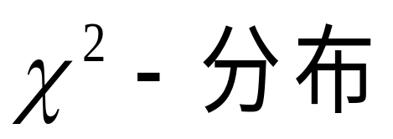

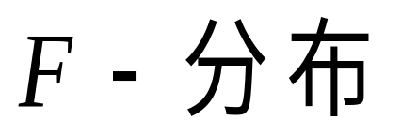
第六章 数理统计的基本概念
关键词：
总 体，个 体，样 本， 统 计 量

Slide 2
数理统计学 是一门以数据为基础的科学, 可以定义为收集数据, 分析数据和由数据得出结论的一组概念、 原则和方法。
例如：若规定灯泡寿命低于1000小时者为次品，如何确定次品率？由于灯泡寿命试验是破坏性试验，不可能把整批灯泡逐一检测，只能抽取一部分灯泡作为样本进行检验，以样本的信息来推断总体的信息，这是数理统计学研究的问题之一。

Slide 3
§6.1随机样本与统计量
总体：研究对象的全体；
个体：总体中的成员；
总体的容量：总体中包含的个体数；
有限总体：容量有限的总体；
无限总体：容量无限的总体，通常将容量非常大的总体也按无限总体处理。

Slide 4
例：现要研究某一个公司员工工资水平及其影响工资水平的因素. 这个公司的每个员工就是"个体", 而所有的员工构成一个"总体". 由于公司的员工总数是有限的, 因此, 是一个有限总体. 每个员工都附着有年龄, 性别, 工种, 工资, 受教育程度等指标(变量).

Slide 5
总体的某个指标X, 对于不同的个体来说有不同的取值, 这些取值可以构成一个分布, 因此X可以看成一个随机变量. 有时候就把X称为总体. 假设X的分布函数为F(x), 也称F(x)为总体.

Slide 6
数理统计主要任务是从总体中抽取一部分个体, 根据这部分个体的数据对总体分布给出推断. 被抽取的部分个体叫做总体的一个 样本.

Slide 7

随机样本：从总体中随机地取n个个体, 称为一个随机样本。
简单随机样本：满足以下两个条件的随机样本(X₁,X₂,…,X_{n})称为容量是n的简单随机样本。
1. 每个X_{i}与X同分布；
2. X₁,X₂,…,X_{n}是相互独立的随机变量。

Slide 8
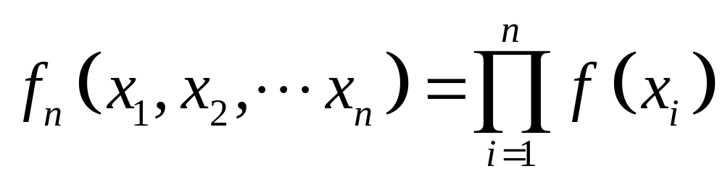
[说明]：后面提到的样本均指简单随机样本。由概率论知，若总体X具有概率密度f(x)，则样本（X₁,X₂,…,X_{n}）具有联合密度函数：

Slide 9
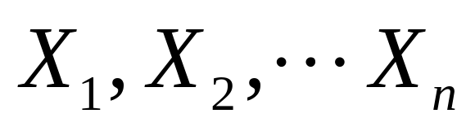
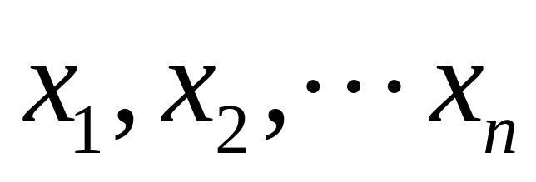
[注意]：一个容量为n的样本
是指n个独立与总体分布相同的随机变量。
一旦对样本进行观察，得到实数
称为样本观察值（或样本值）。
两次观察，样本值可能是不同的。

Slide 10
如何取得的样本才称是简单随机样本?
对于有限总体, 采用放回抽样就能得到简单随机样本.
但当总体容量很大的时候,放回抽样有时候很不方便, 因此在实际中当总体容量比较大时,通常将不放回抽样所得到的样本近似当作简单随机样本来处理.
对于无限总体, 一般采取不放回抽样.

Slide 11
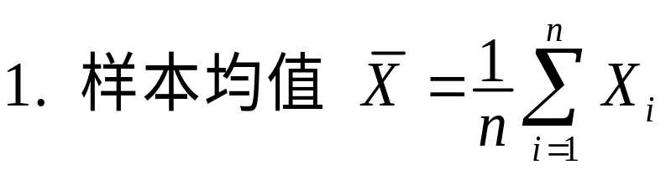

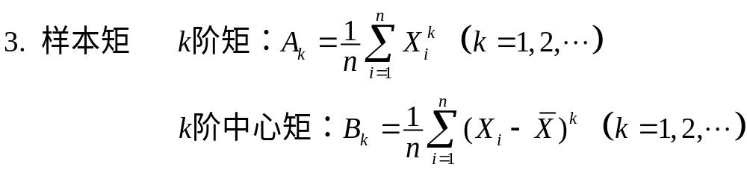
统计量：样本的不含任何未知参数的函数。
常用统计量：设（X₁,X₂,…,X_{n}）为取自总体X的样本。常用的统计量如下：

Slide 12
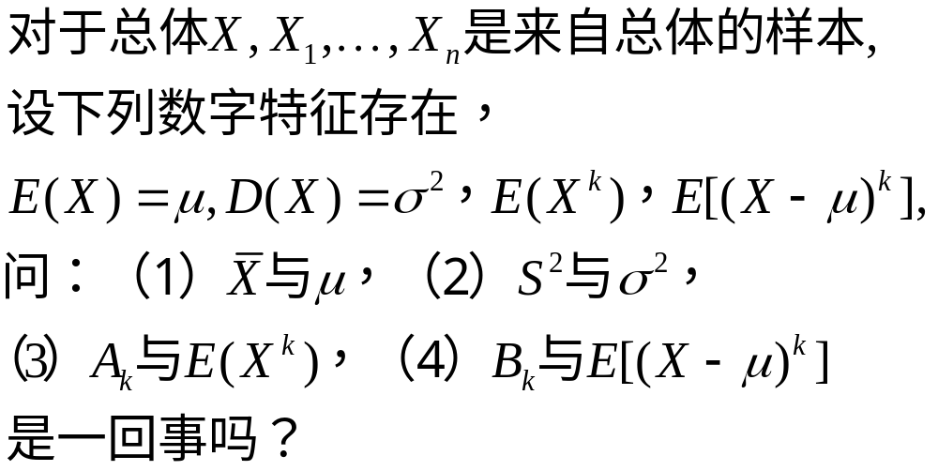
[思考题]：
答：不是。前者是随机变量，观察两次得到的统计值可能不一样；后者是数，可能已知也可能未知。

Slide 13
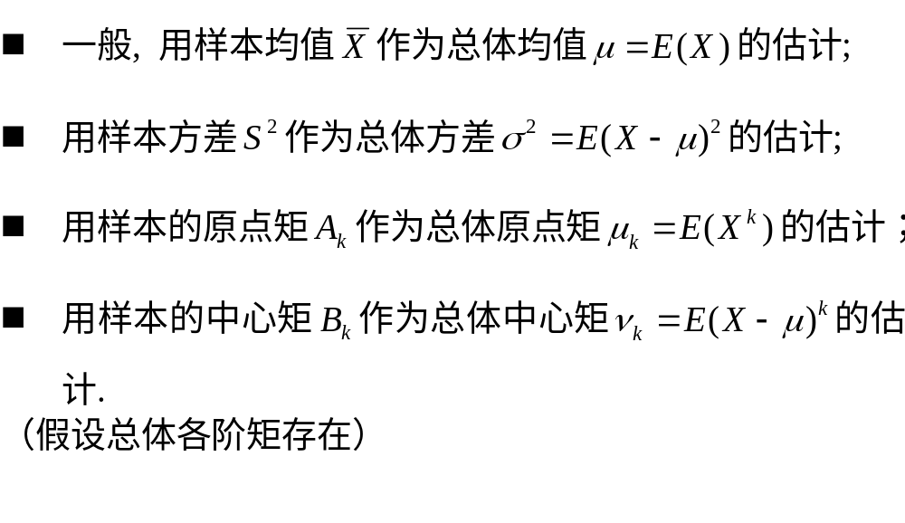
当总体数字特征未知时

Slide 14
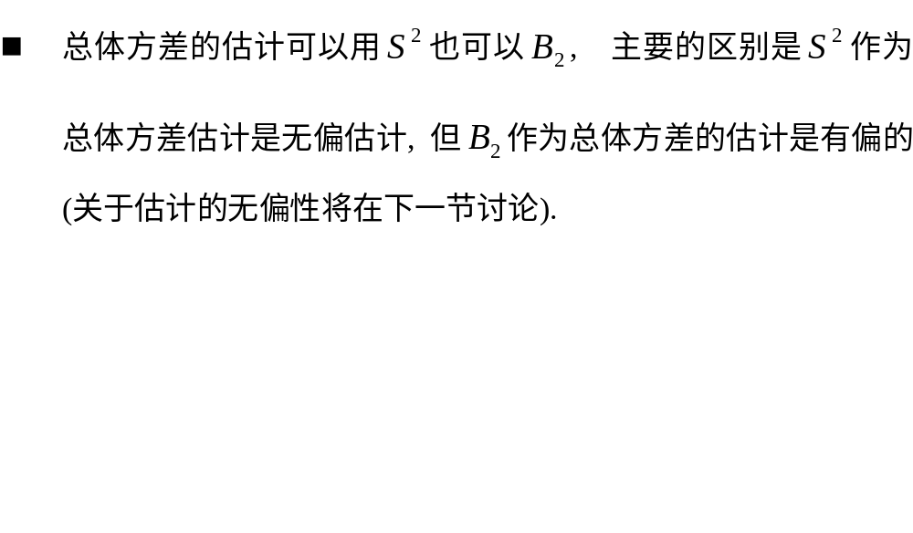

Slide 15

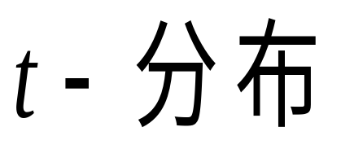

§6.2
统计量的分布称为抽样分布.
在数理统计中, 最重要的三个分布分别为:

Slide 16
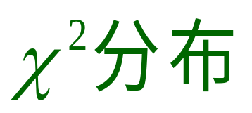
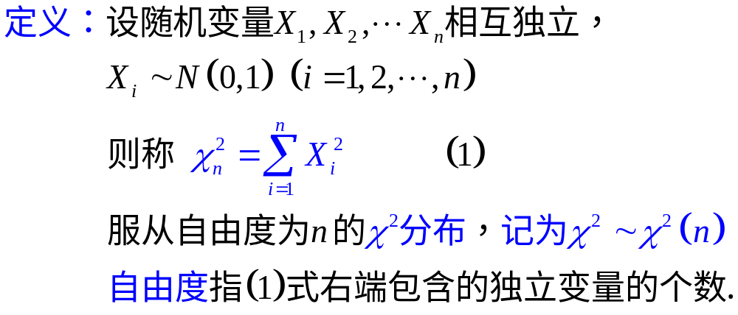

Slide 17
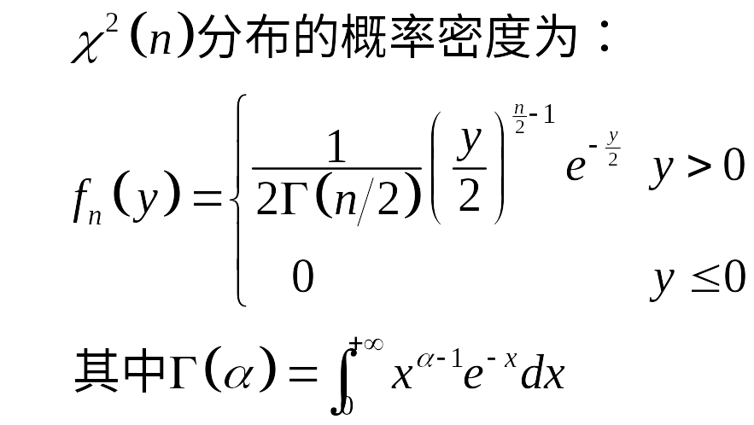

Slide 18
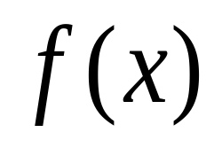
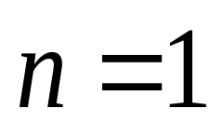
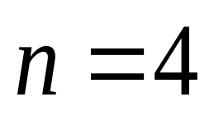
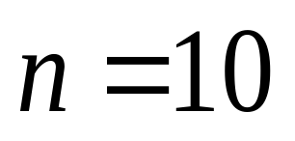




Slide 19
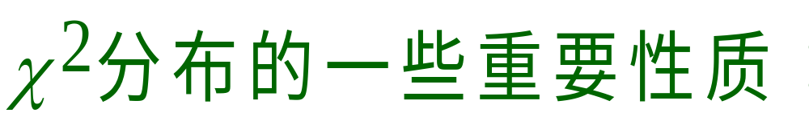
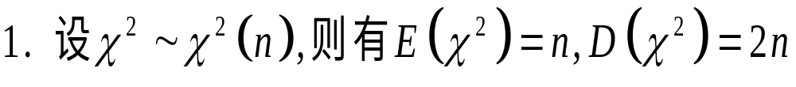
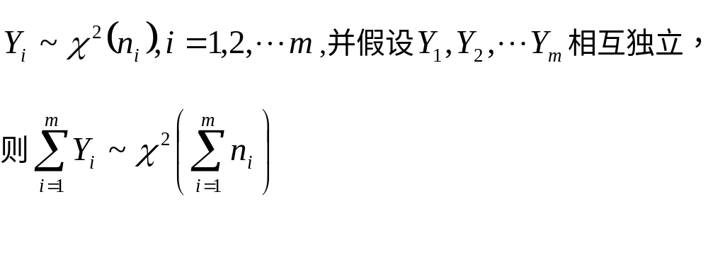

Slide 20
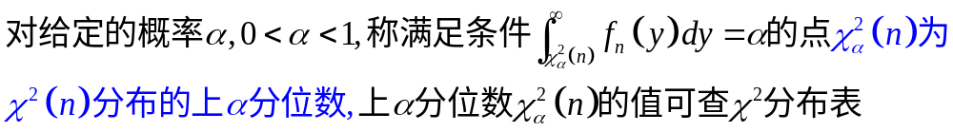
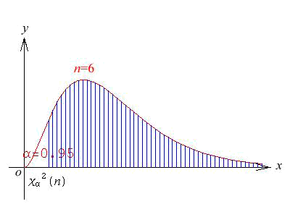

Slide 21
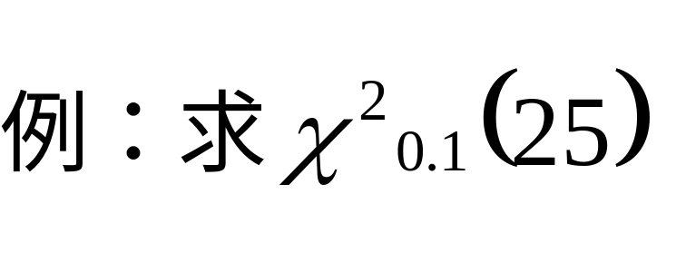
通过Excel给出.
（1）具体如下: 在Excel表单的任一单元格输入“=” ；
（2）在主菜单中点击“插入”，点击“函数(F)” ；
（3）在选择类别的下拉式菜单中选择“统计” 选择 “CHIINV” 点击“确定”在函数参数表单中输入 Probability=0.9.
（注意：Probability输入的应该是1-0.1=0.9）
（4） Deg\_freedom=25, 点击''确定" 即在单元格中出现 ''34.382".

Slide 22
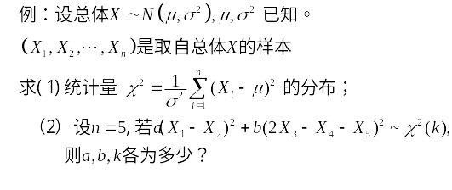

Slide 23
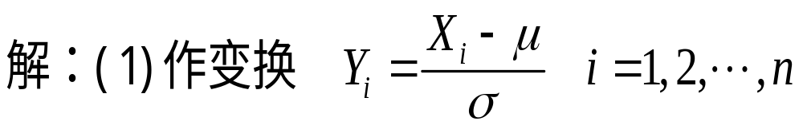
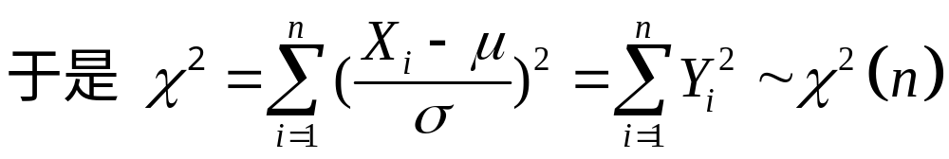

Slide 24
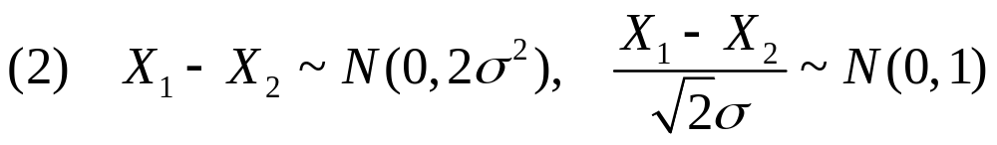
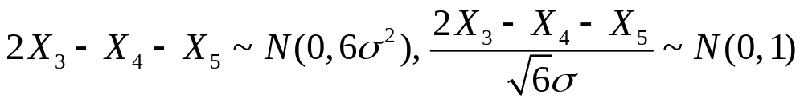
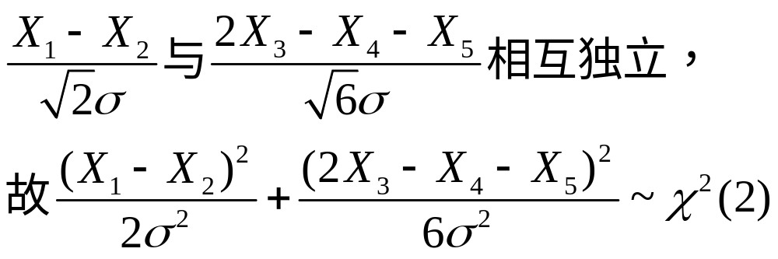
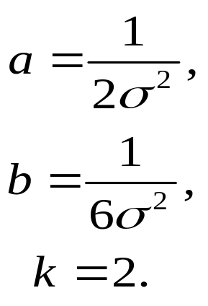

Slide 25

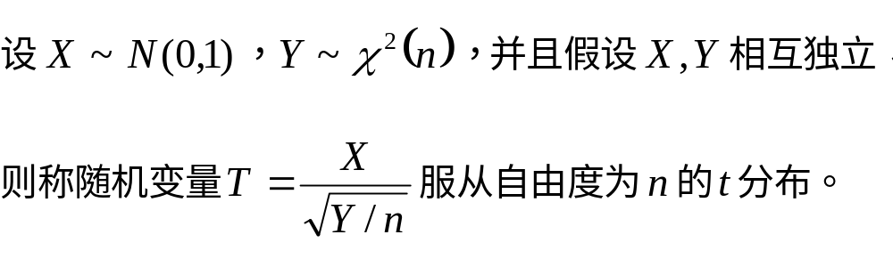
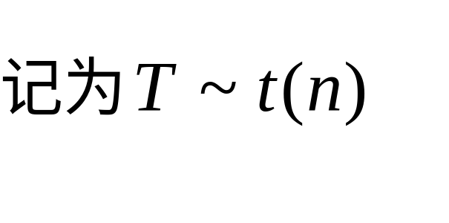


Slide 26
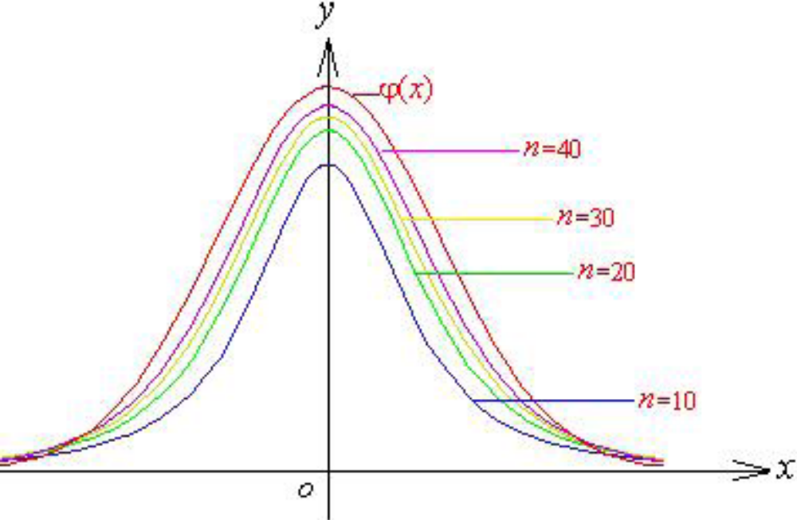


Slide 27

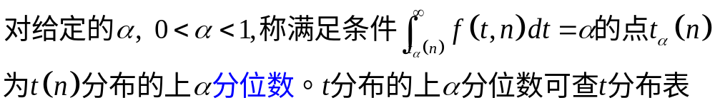
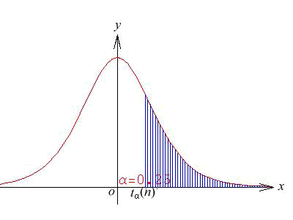
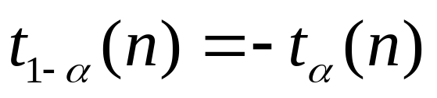

Slide 28
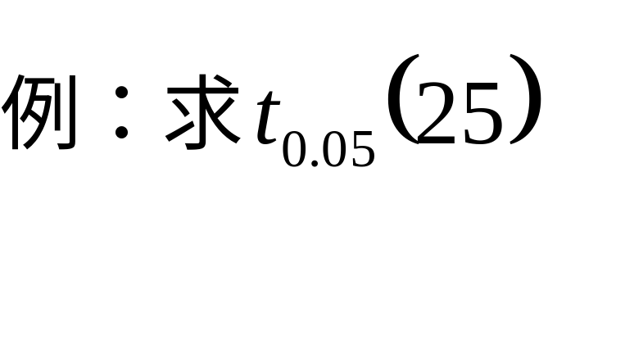
通过Excel给出.
（1）具体如下: 在Excel表单的任一单元格输入 “=” ；
（2）在主菜单中点击“插入”，点击“函数(F)” ；
（3）在选择类别的下拉式菜单中选择“统计” 选择 “TINV” 点击“确定“在函数参数表单中输入 Probability=0.95.
（4） Deg\_freedom=25, 点击“确定” 即在单元格中出现 “1.708”.

Slide 29

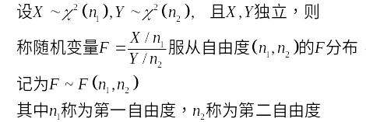
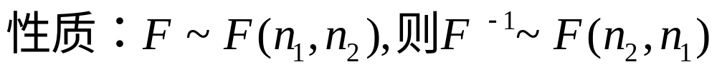

Slide 30
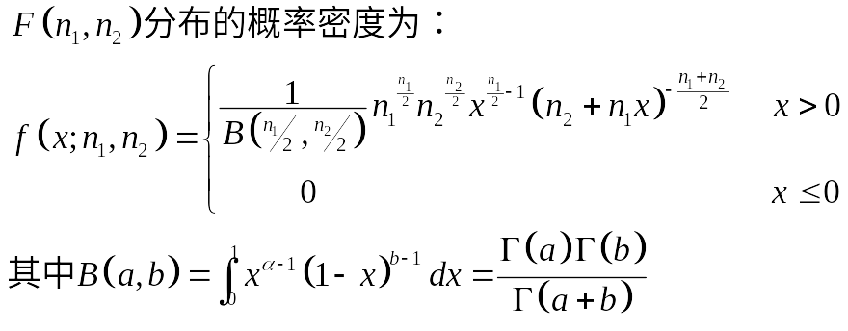

Slide 31
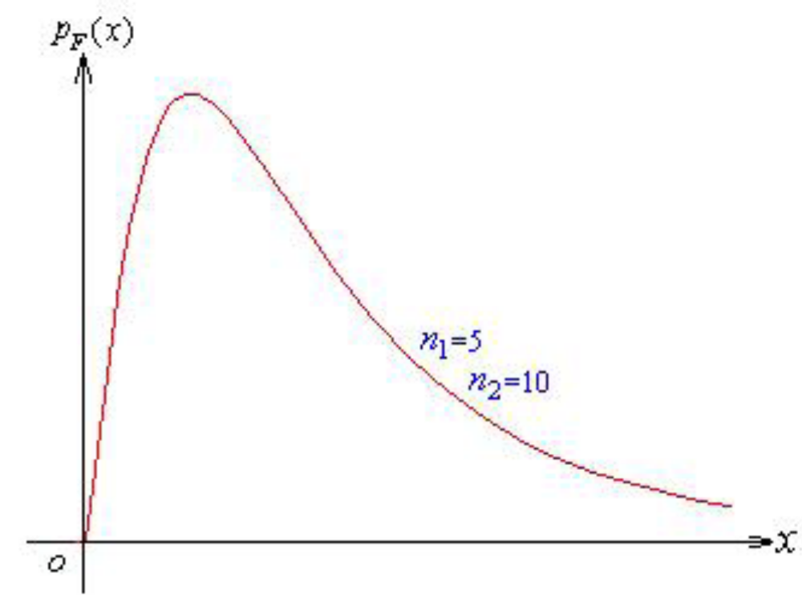

Slide 32
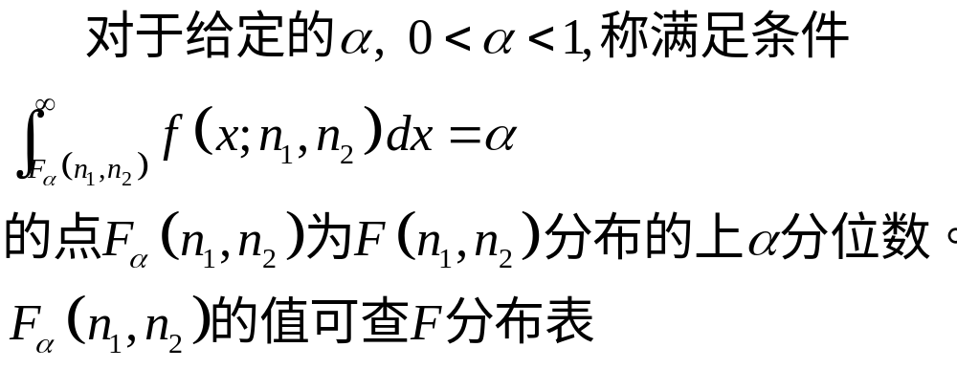
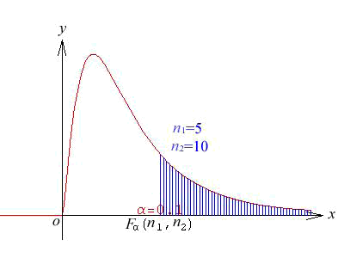
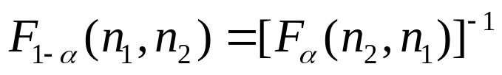

Slide 33
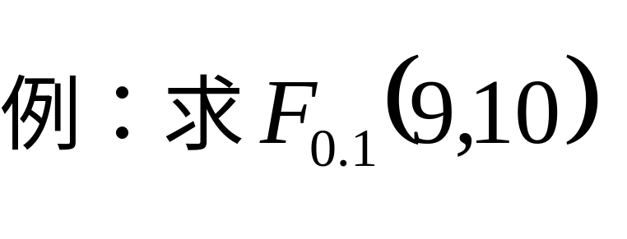
通过Excel给出.
（1）具体如下: 在Excel表单的任一单元格输入“=” ；
（2）在主菜单中点击“插入”，点击“函数(F)” ；
（3）在选择类别的下拉式菜单中选择“统计” 选择 “FINV” 点击“确定”在函数参数表单中输入 Probability=0.9.
（4） Deg\_freedom1=9, Deg\_freedom2=10点击“确定” 即在单元格中出现 “2.347”.

Slide 34
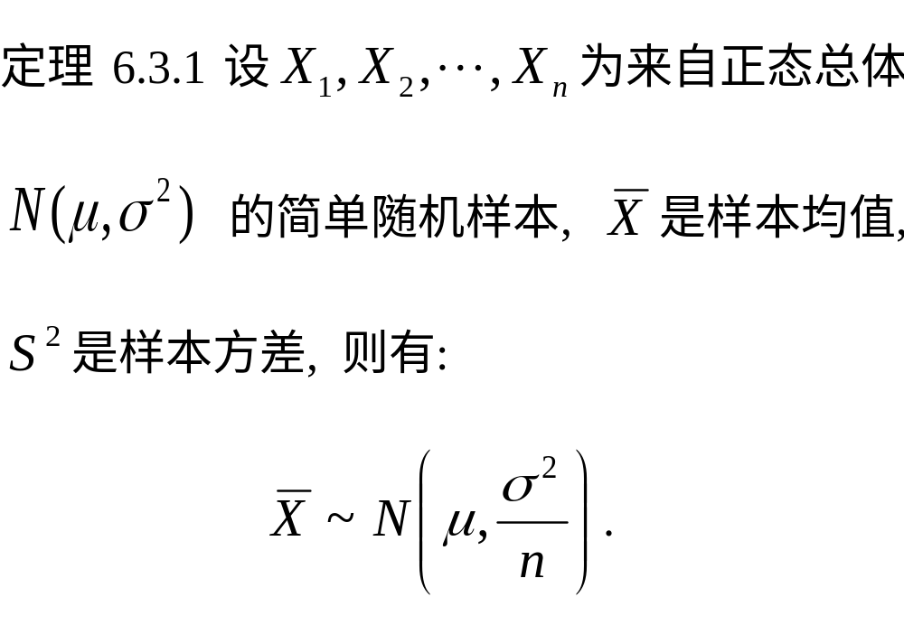
§6.3正态总体下的抽样分布

Slide 35
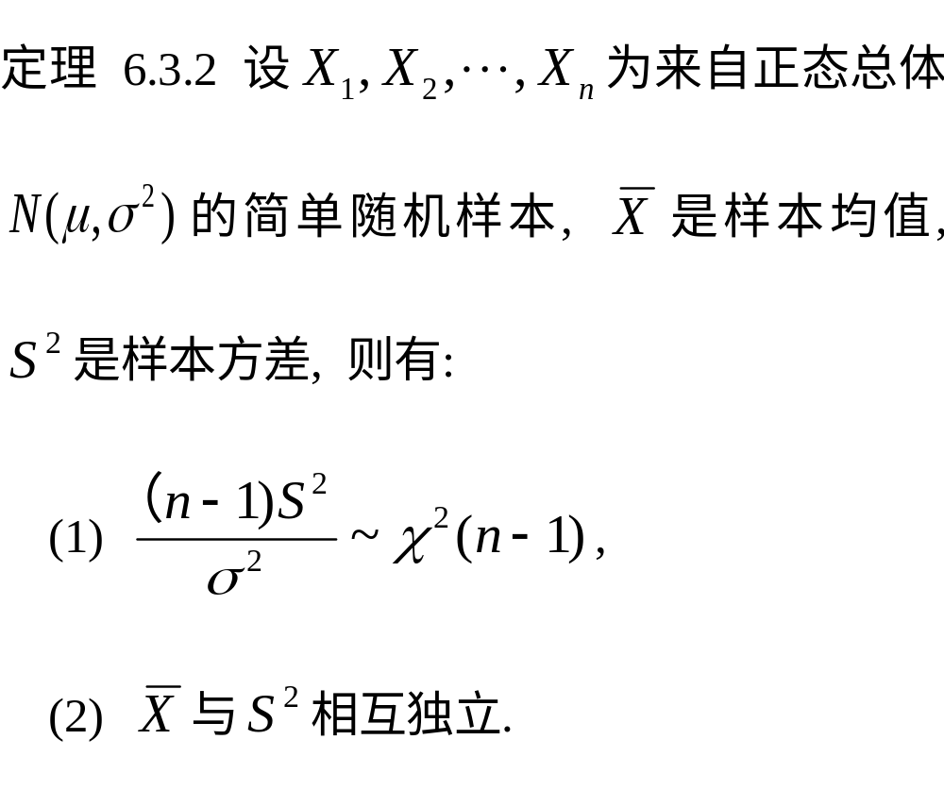

Slide 36
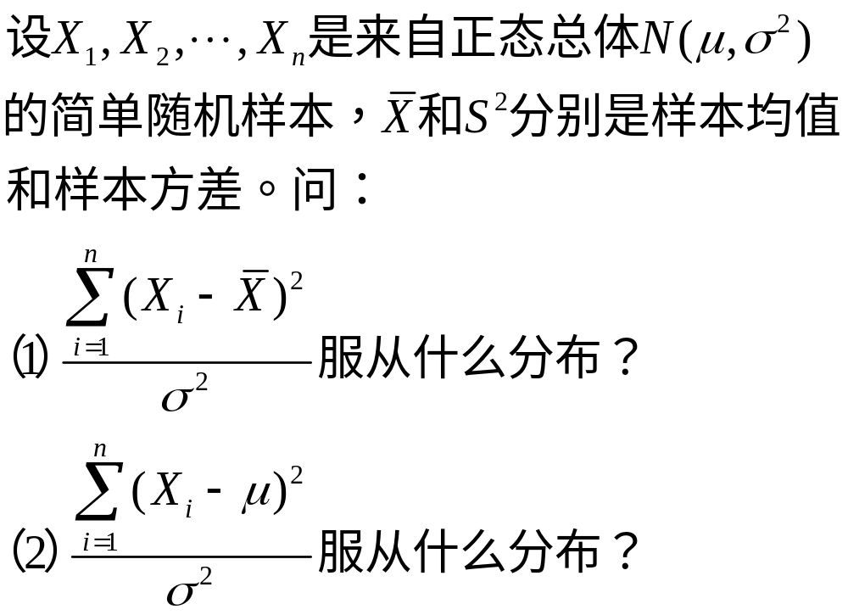
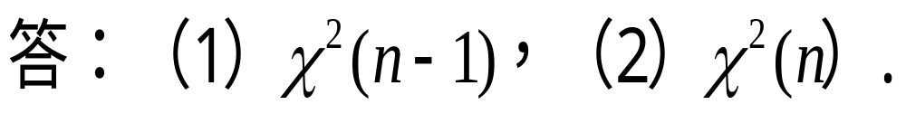
[思考题]：

Slide 37



Slide 38




定理6.3.4

Slide 39


Slide 40



Slide 41


Slide 42






Slide 43





Slide 44




Slide 45


Slide 46






Slide 47



